Slide 1
Il Mediterraneo: allargato o nuova centralità?
Pasquale Iuso
Corso di Laurea Magistrale in Politiche Internazionali e della Sostenibilità
Storia e geopolitica del Novecento

Slide 2
Il Mediterraneo: allargato o nuova centralità?
«Se non ti occupi del Mediterraneo, il Mediterraneo si occuperà di te» (Bruadel, Il Mediterraneo, 1949)
Cos’è il Mediterraneo allargato? Quando perde o meno la sua centralità, quando la recupera?
Negli scenari post-89 rappresenta uno degli spazi geopolitici del mondo post bipolare (ma non l’unico) ha assunto caratteristiche per certi aspetti uniche.
In questo spazio si scontrano tre grandi masse: quella europea tradizionale (economica e cattolica), quella asiatica imperiale (legata a Russia e Cina), quella medio e centro orientale dove lo shift religioso ha ridisegnato i rapporti.
Le linee di frattura che la attraversano sono tra le più complesse e profonde.
I fenomeni che si sono verificati nel quarantennio successivo al 1989 hanno contraddistinto le relazioni internazionali.

Slide 3
Il mediterraneo
Potremmo prendere moltissimi spunti e inserire moltissimi elementi di valutazione storica circa il ruolo del Mediterraneo nei secoli.
Ci limitiamo ad alcuni passaggi di particolare rilievo dal punto di vista geopolitico partendo da un esempio recente: la nave incagliata nel2021 nel canale di Suez che ha bloccato per una settimana il canale impedendo il passaggio di 237 portacontainer e inducendo altrettante a circumnavigare l’Africa.
Il Mediterraneo è ancora oggi un’arteria commerciale fondamentale tra Europa ed Asia.
Il Mediterraneo ha 3 caratteristiche principali:
È piccolo ed è isolabile in caso di conflitto
E’ centrale per gli scambi commerciali e non è eludibile
Nessuna potenza è mai riuscita ad avere un dominio incontrastato. L’impero di Roma e quello inglese sono stati episodi non riproducibili. La GF ha visto una «condivisione» fra le potenze

Slide 4
Il mediterraneo *
La natura strategica odierna del Mar Mediterraneo ha snaturato il senso d’insieme che lo connotava (Braudel, Il Mediterraneo)
Partendo da Malta (la meno mediterranea per cultura, storia, ambiente , giochi – come il golf e il bridge) che puntava i cannoni inglesi in ogni direzione, si è fatta largo ed è penetrata l’incomprensione tra Stati rivieraschi,
Si profila e si consolida nel tempo lungo della storia l’impressione che quelli della riva Nord appartenessero a una logica vincente e a un’economia nettamente superiore rispetto ai paesi del Sud.
Oggi in Europa si percepisce e si vive la frontiera con l’Africa come se ci dividesse da un altro mondo, da respingere nella sua interezza.
Una faglia non naturale si è inserita orizzontalmente tra nord e su, tra Europa e Africa
*Spunti da Laura Canali, Anatomia del Mediterraneo, in Limes 8/2022

Slide 5
Il mediterraneo*
Siamo quindi di fronte ad uno spazio che varia secondo le prospettive attraverso il quale lo si guarda: dall’interno (molteplice, frastagliato, connesso, al centro di rotte commerciali, conflitti e scambi); dall’esterno (piccolo, omogeneo, circoscritto, interno)
Eppure è molto di più: un mondo dai confini incerti con una lontanissima eredità comune (le grandi civiltà e le tre religioni monoteiste)
Persistenze e fratture recenti, spazi urbani disomogenei, crisi ed esplosioni demografiche, rotte commerciali e rotte migratorie lo disegnano come un caso unico dove si intrecciano fratture e connessioni
Una regione in continua mutazione dove – specie dopo la fine della guerra fredda – si gioca una parte delle partita globale sia sui territori che vi si affacciano sia sulla sua superficie.
*) Vittorio Amato, introduzione a La nuova centralità del Mediterraneo, 2017

Slide 6
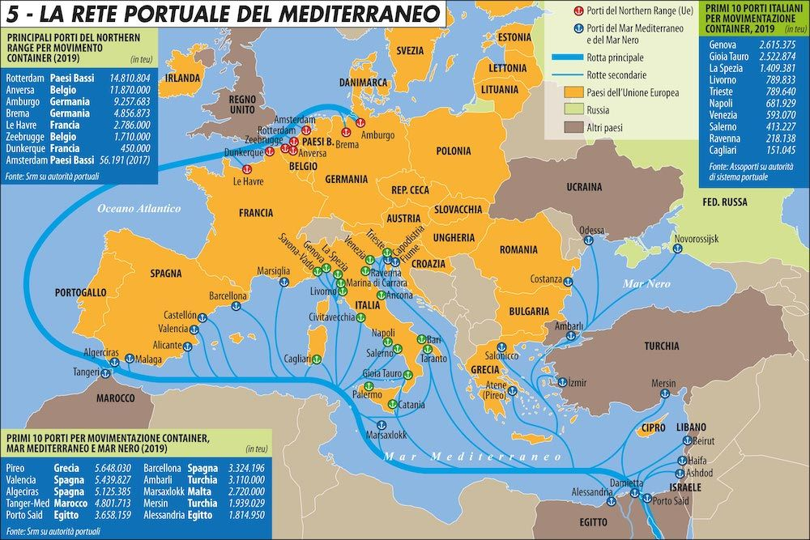
Limes 10/2020
Suez si lega ai porti del Nord Europa attraverso Gibilterra; rilancio delle infrastrutture mediterranee è uno degli interessi nazionali e della UE mediterranea

Slide 7
Il mediterraneo nel 900
Nel corso del 900 e fino al 1989 abbiamo 5 aspetti da mettere in evidenza:
1905 e 1911 le due crisi marocchine (Algeciras e Agadir) fra Germania e Francia per il controllo del Marocco. Il Mediterraneo vi rientra per il tentativo di controllo.
1911-12: guerra italo/turca per la Libia. Conquista libica e del Dodecaneso
1956 crisi di Suez (canale aperto nel 1869 con intervento di GB e F – accesso sud al Mediterraneo): Parigi e Londra – vincitrici del conflitto mondiale – tentano l’ultima impresa coloniale contro l’Egitto di Nasser (nazionalismo arabo) che nazionalizza il canale. L’invio di truppe per riprendere il controllo del canale fallisce per le pressioni di USA e URSS.
La Gran Bretagna ha sempre mantenuto il controllo di Gibilterra (accesso Ovest) di Malta (centro strategico), Cipro (dal 1878 protettorato inglese e sotto altre forme fino al 1960).
La Turchia (e prima l’impero ottomano) ha mantenuto il controllo degli Stretti (Bosforo e Dardanelli . Accesso da est), poi normato dalla convenzione di Montreux del 1936.

Slide 8
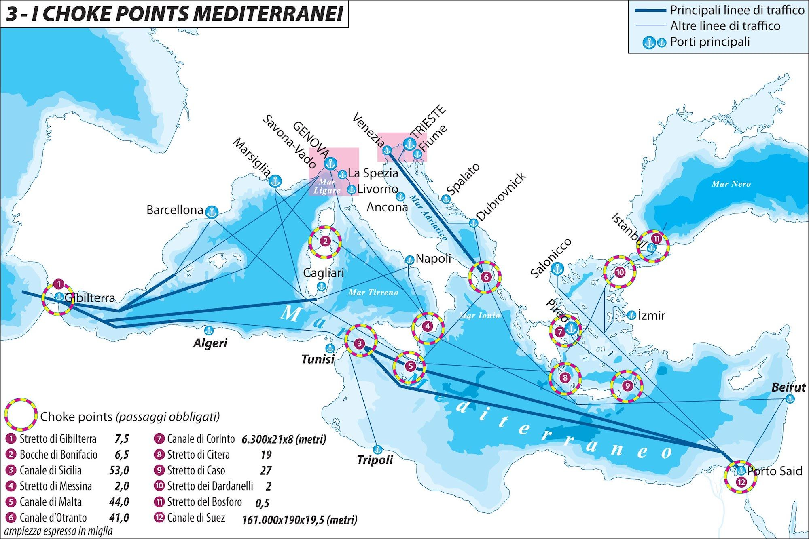
Limes 6/2017
Mediterraneo: mare semi chiuso, euroarabo, ha i propri colli di bottiglia (choke points) geopolitici come i caraibi con Panama, e la Malesia con lo stretto di Malacca

Slide 9
Il mediterraneo nel 900
Nel corso della guerra fredda, il Mediterraneo rimane comunque uno spazio conteso, dove si sviluppa il confronto (ma non lo scontro) fra le due superpotenze.
Gli Usa tentano di prenderne il controllo del lato occidentale attraverso la Spagna (nella NATO dal 1982) il Portogallo nella NATO nel 1949 e il caposaldo di Gibilterra tenuto da Londra.
Sul lato meridionale gli USA esercitano un controllo dal Marocco ad Israele che – tuttavia – non è scontato perché i paesi via via ex-coloniali non esitano ad avere rapporti anche con Mosca, come ad esempio l’Egitto.
Sul lato orientale la questione si stringe attorno al posizionamento della Grecia e della Turchia, entrambe nella NATO dal 1952 ma con Ankara che assume ben presto un ruolo di «alleato riluttante» cercando di far valere il suo posizionamento geostrategico rispetto a Mosca ed agli Stretti.
Altro dato di rilievo: Spagna, Portogallo, Grecia hanno in quel periodo regimi militari (anche favoriti da USA) che ben rientrano nel binomio comunismo/anticomunismo

Slide 10
Il mediterraneo nel 900
La posizione dell’Italia è altrettanto evidente tenendo conto di due elementi:
Naturale «portaerei» nel mare, quindi centrale nel lato sud della NATO
Paese sconfitto e patria del fascismo che viene sostanzialmente «presidiato» dagli Usa anche per la presenza del più grande PC occidentale
La posizione turca si collega direttamente alla convenzione di Montreux che gli garantisce il pieno controllo politico e militare sugli stretti, dovendo garantire la libera circolazione di tutte le navi a patto che siano innocue o non facciano parte di strategie tese a coplire qualcuno dei paesi rivieraschi del Mar Nero. Può in questo caso chiudere gli stretti sia in caso di guerra diretta, sia in caso di conflitto che metta in pericolo la propria sicurezza
Il controllo USA/NATO nel Mediterraneo durante la guerra fredda è molto stretto, ma deve contenere le spinte autonome provenienti dai paesi del lato sud

Slide 11
Il Mediterraneo dopo la Guerra fredda
Dal 1990 la Russia rimane priva dei pochi appoggi che aveva in Mediterraneo (Albania e, con tutte le differenze del caso, Jugoslavia) ed ha difficoltà con la sponda meridionale.
Nel corso dei venti anni successivi ha recuperato spazio sfruttando lo spostamento dell’asse geopolitico USA verso l’Indopacifico e cercando di rilanciare la posizione geografica del Mediterraneo come punto di connessione fra Atlantico, Europa, Asia centrale e Indopacifico.
Con il nuovo millennio si aggiunge anche nel Mediterraneo un nuovo protagonista. La Cina che, a fronte della sua enorme crescita commerciale, individua naturalmente uno sbocco per le sue merci l’Indopacifico ma anche l’Europa e, quindi, l’accesso da est ma anche – se non soprattutto – da sud (Suez)

Slide 12
Il Mediterraneo dopo la Guerra fredda
Il Mediterraneo recupera centralità geopolitica globale:
Moltiplicazione delle rotte e del tonnellaggio commerciale
Trasferimento energetico: flussi di materie prime lo attraversano con navi e/o gasdotti
Al crocevia economico si somma il fattore migratorio cresciuto in modo enorme e collegato a tre elementi:
crescita demografica del continente africano (e propensione naturale a migrare);
instabilità degli Stati (es. Libia e Siria ma non solo);
emergenza climatica.
Quindi somma di fattori espulsivi tradizionali e fattori espulsivi nuovi ed aperture di nuovi vie come quella turco-balcanica sulla quale la Turchia gioco il suo ruolo di aspirante potenza regionale.

Slide 13
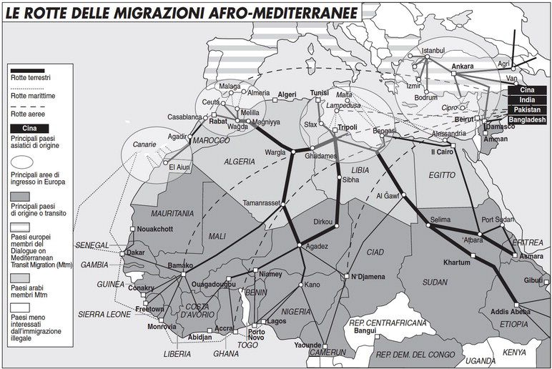
Limes 7/2009

Slide 14
Il Mediterraneo dopo la Guerra fredda
La nuova importanza geostrategica del Mediterraneo legata all’approvigionamento energetico e commerciale ed alle questioni connesse con le migrazioni, è cresciuta parallelamente ad una nuova conflittualità.
Al di là delle crisi attraversate durante il 900 e all’indomani delle primavere arabe, si sono sviluppati due conflitti (Libia e Siria) che hanno reso «porosi» ad altre potenze i propri confini e i propri Stati.
In Libia e in Siria ci sono le forze turche e russe che sono entrate nella scacchiera orientale e centrale ed esercitano il loro controllo e le loro pressioni all’interno ed all’esterno
La guerra russo-ucraina ha riaperto la questione degli stretti.

Slide 15
Il Mediterraneo dopo la Guerra fredda
Ultimo elemento di riflessione per il Mediterraneo a cavallo del millennio, è la questione delle «zone economiche esclusive»; convenzione di natura internazionale introdotta negli anni 80 ma mai notificata dalle nazioni rivierasche del Mediterraneo fino alla fine del millennio.
La ZEE ha aperto grandi scenari geopolitici e geoeconomici.
All’interno non si può interdire la navigazione pacifica (diverso per quella che prevede rischi o minacce) ma lo Stato alla quale si riferisce può esercitare un potere giurisdizionale di tipo commerciale (sfruttamento della pesca e degli idrocarburi), industriale (piattaforme, gasdotti, elettrodotti, ricerche di fonti energetiche), giuridico (problema del controllo dei flussi migranti e del soccorso in mare)
Oggi la ZEE è un potente fattore geopolitico globale ed anche mediterraneo.

Slide 16
Il Mediterraneo dopo la Guerra fredda
La Zona economica esclusiva si può estendere fno a 200 miglia nautiche dalla linea di base.
È un’area di mare adiacente alle 12 miglia delle acque territoriali (le comprende) in cui uno Stato costiero ha diritti sovrani per quanto concerne le risorse naturali, la giurisdizione in materia di installazione e uso di strutture artificiali o fisse, la ricerca scientifica, la protezione e conservazione dell’ambiente marino.
Lo Stato rivierasco ha il diritto esclusivo allo sfruttamento della colonna d’acqua sovrastante il fondale marino.
Qualora non ci fosse lo spazio per estendere le proprie Zee si utilizza il criterio dell’equidistanza (a meno che non ci sia altro tipo di accordi).
In nessun punto del Mar Mediterraneo le coste distano più di 400 miglia nautiche.

Slide 17
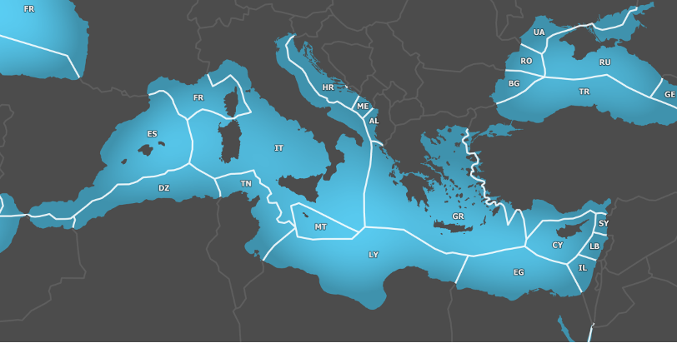

Slide 18
Il Mediterraneo dopo la Guerra fredda
Il Mediterraneo è oggi un mare con un controllo da parte delle potenze ben diverso da quello della guerra fredda; un controllo conteso dal quale si è progressivamente allontanata la potenza USA.
Di conseguenza la ZEE è potenzialmente un punto di attrito fra Stati emerso dal 1990 in poi perché tutti i singoli Stati erano posti sotto l’ombrello USA e NATO, alle quali avevano di fatto delegato il controllo.
Lo spostamento USA verso l’Indopacifico ha spinto tutti i paesi a definire la propria ZEE ed a notificarla agli altri Stati.
Trattandosi di un mare piccolo (e peraltro chiuso dagli stretti) le ZEE di Stati diversi possono sovrapporsi o non essere del tutto riconosciute dai soggetti prospicenti;
Interessi diversi che determinano tensioni come quelle fra l’Italia e la Libia, Malta e Tunisia (migranti, soccorso in mare, zone di pesca), oppure tra Turchia, Grecia e Cipro per la ricerca degli idrocarburi.

Slide 19
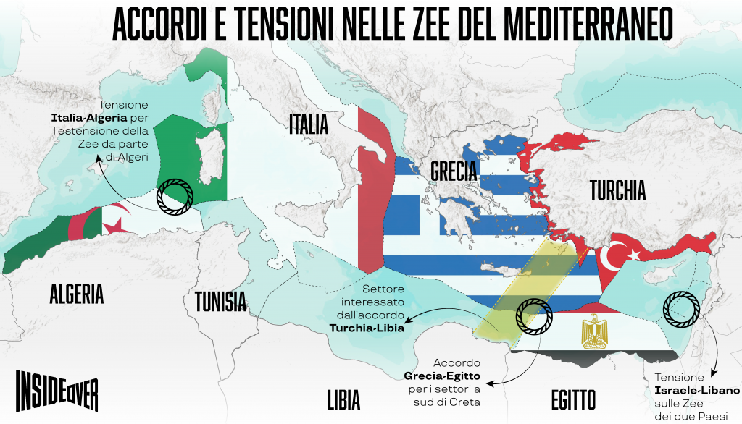

Slide 20
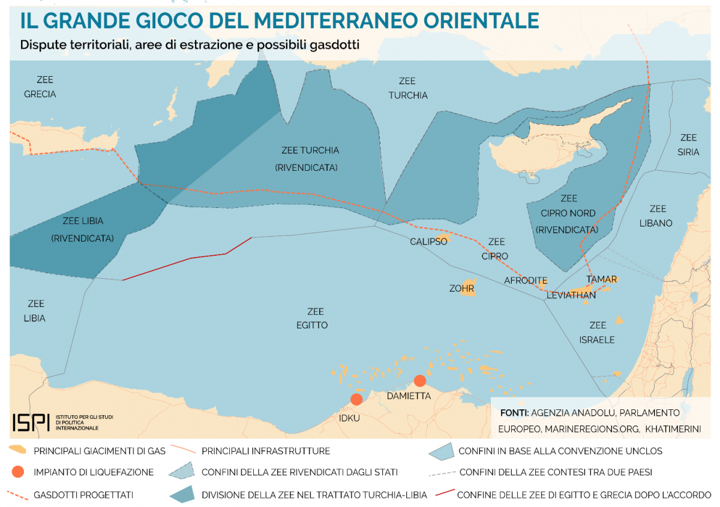

Slide 21
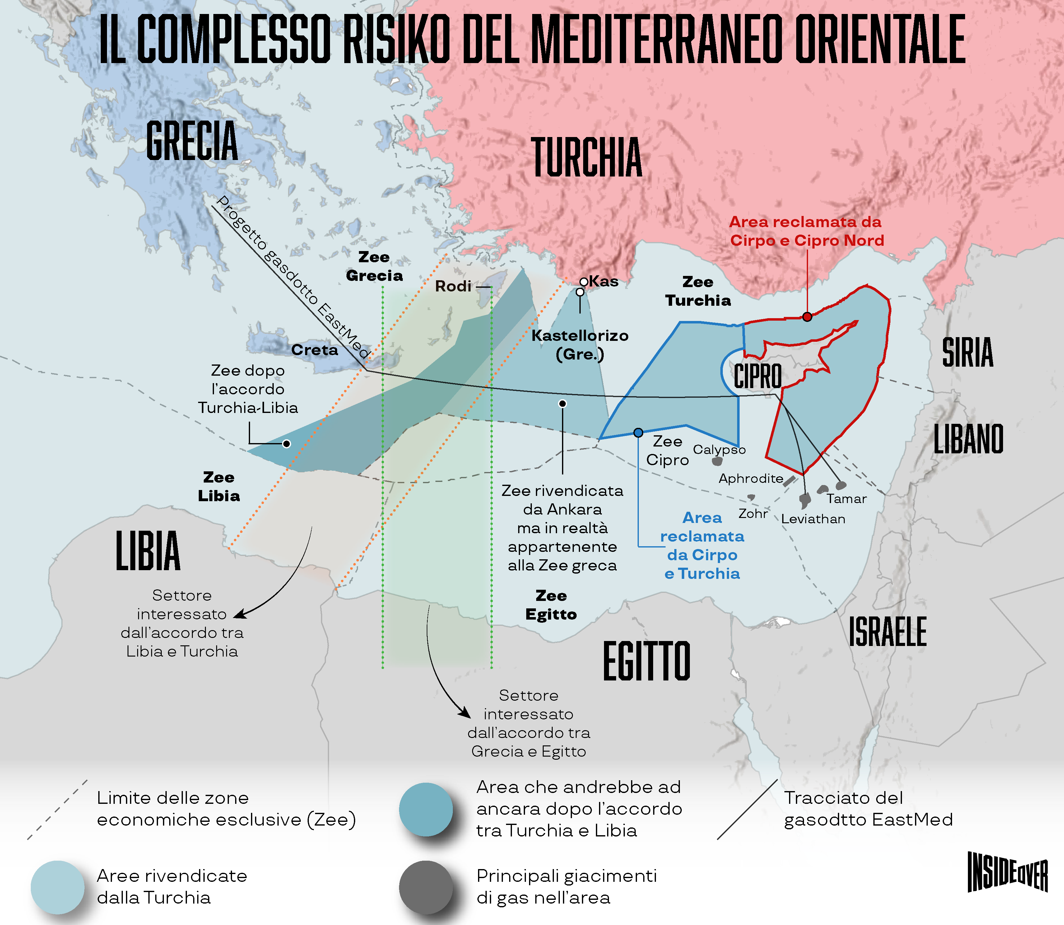
Porre attenzione a come le ZEE infrangono le acque territoriali e i territori di stati diversi (Rodi, Castellorizo, Creta, Cipro
https://it.insideover.com/politica/la-guerra-sui-confini-marittimi-nel-mediterraneo-schiaffo-greco-alla-turchia.html

